Slide 1
AQLSLB Projet de javasript
Toutain Xavier

Slide 2
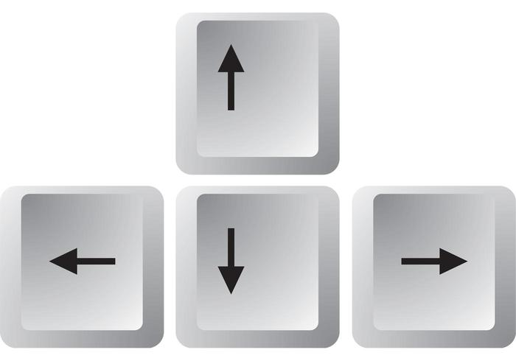


Présentation
AQLSLB est un petit platformer au gameplay rapide et réactif:
=> Les flèches gauche et droite permettent au joueur de se déplacer.
=> Avec espace le joueur saute.
+ => La touche ctrl gauche permet un Dash offensif qui tuera les ennemis

Slide 3
II. Point FORT/FAIBLE
Points forts:
Points faibles:
Des niveaux générés aléatoirement.
Peut être enrichi simplement
Pas très beau
Un peu difficile
Certaine fonctionnalités mal exploité.

Slide 4
DEMO

